Slide 1
Federico Dávila
Programación II
C #
Clase 23

Slide 2

Temas a Tratar
Eventos
  Definición
  Delegados

Slide 3

Definición de Eventos
Un evento es el modo que tiene una clase en particular de proporcionar notificaciones a sus clientes cuando ocurre algo en particular dentro del objeto.
El uso más habitual para los eventos lo vemos en las interfaces gráficas (evento Click de un botón, evento Load de un Form, etc.).
Los eventos proporcionan un medio apropiado para que los objetos puedan señalizar cambios de estado que pueden resultar útiles para los clientes de ese objeto.

Slide 4
Definición de Eventos
Un evento es un mensaje enviado por un objeto para indicar que se ha producido una acción invocada programáticamente o por un usuario.
Cada evento tiene un emisor que produce el evento y un receptor que lo captura.
Utilizando eventos, los componentes de la interfaz avisan a la lógica de negocios que el usuario ha ejecutado alguna acción sobre los componentes de la misma (por ejemplo: presionar el botón del Mouse o presionar una tecla).

Slide 5
Temas a Tratar
Eventos
  Definición
  Delegados

Slide 6
Eventos y Delegados (1/2)
El objeto que produce (desencadena) el evento se denomina emisor del evento.
El procedimiento que captura el evento se denomina receptor del evento o manejador del evento.
En cualquier caso, el emisor no sabe qué objeto o método responderá a los eventos que produzca.
Por ello, es necesario tener un componente que enlace el emisor del evento con el receptor del evento.

Slide 7

Eventos y Delegados (2/2)
El Framework .NET utiliza un tipo de delegado para trabajar como un puntero a función entre el emisor y el receptor del evento.
En la mayoría de casos, el Framework .NET crea el delegado y se ocupa de gestionar los detalles por nosotros.
Sin embargo, es posible crear delegados para los casos en que se desee que un evento utilice diferentes controladores de eventos en diferentes circunstancias.

Slide 8
Delegados
Los eventos se declaran mediante delegados.
Un delegado es un tipo que representa referencias a métodos con una lista de parámetros determinada y un tipo de valor devuelto.
Un objeto delegado encapsula un método de modo que se pueda llamar de forma anónima.
Cuando ocurre el evento, se llama a los delegados que proporcionan los clientes para el evento.

Slide 9
Entre otras cualidades…
Los delegados son como los punteros de función de C++, pero tienen seguridad de tipos.
Los delegados permiten pasar los métodos como parámetros.
Los delegados pueden encadenarse entre sí; por ejemplo, se puede llamar a varios métodos en un solo evento.
Un Evento puede tener múltiples manejadores y viceversa.

Slide 10
Esquema de Eventos
private void Button1_Click (Object sender,
EventArgs e )
{
//CÓDIGO
}
Button1
Invoca al delegado.
El delegado
invoca al
Procedimiento
asociado.
Delegado

Slide 11
Añadir un Manejador de Eventos
Para asociar un evento a un manejador de eventos en tiempo de ejecución, hay que 'agregarlo' al evento del emisor.
La instrucción += agrega a la lista de invocación del evento del 'emisor', el nuevo manejador.
Emisor.evento_a_controlar += Procedimiento;
Notes:
.NET Framework permite a los suscriptores registrarse para las notificaciones de eventos estática o dinámicamente.Los controladores de eventos estáticos son efectivos durante toda la vida de la clase cuyos eventos controlan. Los controladores de eventos dinámicos se activan y desactivan explícitamente durante la ejecución de un programa, normalmente en respuesta a alguna lógica condicional del programa.

Slide 12
Ejemplo
Button1.Click += Manejador;
private void Manejador(Object sender, EventArgs e)
{
MessageBox.Show("Uso el manejador de eventos");
}

Slide 13
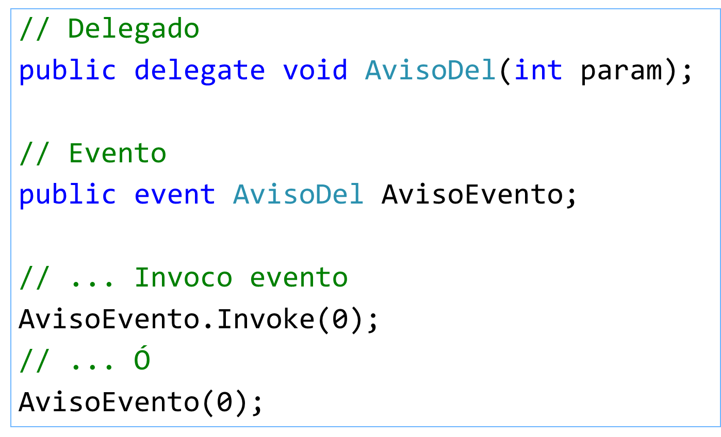
Ejemplo

Slide 14
Remover un Manejador de Eventos
Para quitar un evento de un manejador de eventos en tiempo de ejecución, hay que utilizar la instrucción -=.
La instrucción -= quita de la lista de invocación del evento del 'emisor', el manejador.
Emisor.evento_controlado -= Procedimiento;

